Slide 1
Lerend netwerk 2
2 april 2021
Samen veerkrachtig en weerbaar
Samen naar grote onderwijskansen
Kleine Kinderen Grote Kansen

Slide 2
Samen tegen onbetaalde schoolfacturen. Werken aan kansrijk en betaalbaar onderwijs
Foto: Frank Toussaint
Marijn Somers en Deborah Jonckheere
VZW Krijt

Slide 3
Wat staat er op het programma
Korte voorstelling vzw Krijt
Armoede en schoolfacturen
Aanbod vzw Krijt
Aan de slag rond verborgen kosten en communicatie over kosten

Slide 4
Voorstelling vzw krijt

Slide 5
1. Doelstellingen vzw krijt
Minder financiële stress voor ouders én de school.
Armoedevaardig schoolpersoneel.
Geen uitsluiting op de schoolbanken.

Slide 6
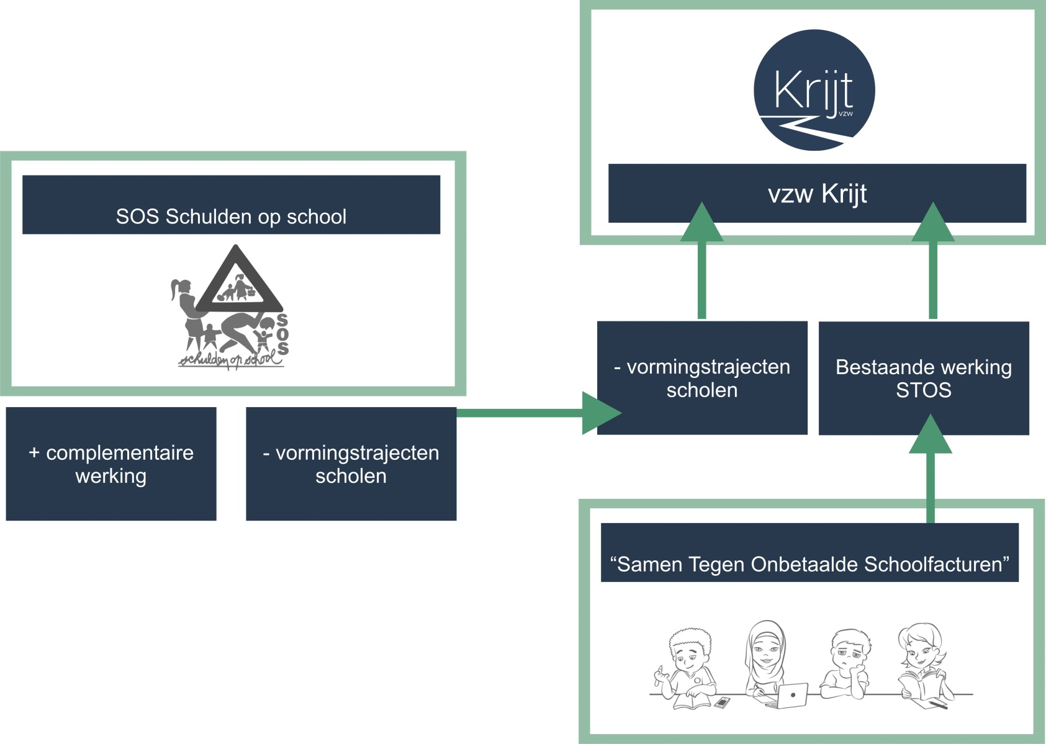
Wie is vzw Krijt?

Slide 8
Armoede en schoolfacturen

Slide 9
2. Hoeveel mensen leven er in België in armoede
Ernstige materiële deprivatie
4,9%
16,4%
19%
Op basis van inkomen
Subjectieve armoede

Slide 11
Op basis van inkomen
Europese armoede risicodrempel
Alleenstaande: € 1139
Twee volwassenen + twee kinderen: € 2392

Slide 12
Armoede
een netwerk van sociale uitsluitingen dat zich uitstrekt over meerdere gebieden van het individuele en collectieve bestaan, in die mate dat men geen leven kan leiden dat voldoet aan de menselijke waardigheid. Hierdoor ontstaat een kloof met de rest van de samenleving. Deze kloof, die in de samenleving wordt ge(re)produceerd, kan men niet op eigen kracht overbruggen.
(Raeymaeckers, Coene, Hubeau, 2018, p. 24)

Slide 13
9%

Slide 14
Aanbod vzw krijt

Slide 15
3. Aanbod krijt
Begeleiding van scholen
1 jaar lang
Tandem van vormingswerker en ervaringsdeskundige in kansarmoede en sociale uitsluiting
Train the trainer
1 jaar lang
Theorie en praktijk

Slide 16
Wat houdt een Krijt-traject in?
Sensibilisering van het schoolteam
Uitwisseling en netwerken
Structureel beleid door de school: werkgroep

Slide 17
Begeleiding van scholen

Slide 18
Voorbeelden acties scholen
Visie
Communicatie
Een visietekst uitschrijven en verspreiden.
Een meer armoede-gevoelige inschrijfprocedure uitwerken.
Vorming voor personeel rond kansarmoede.
Brieven makkelijker leesbaar maken. Al dan niet met pictogrammen.
Koelkastfiche met belangrijkste informatie voor ouders ontwerpen.
Aanduiden van een vertrouwenspersoon.

Slide 19
Voorbeelden acties scholen
Kostenbeleid
Schoolrekening
Werken aan verborgen kosten.
Laarzen op school aanbieden.
Aantal dure schooluitstappen (die niet gelinkt zijn aan eindtermen of ontwikkelingsdoelen) verlagen.
Betalingen meer spreiden.
Schoolrekening transparanter maken.
Betalingen vergemakkelijken (POM).
Inzetten op afbetalingen op maat.
Inzetten op samenwerking met OCMW/Sociaal Huis.
Duidelijke opvolgingsprocedure uitschrijven.

Slide 20
Voorbeelden acties scholen
Participatie
Solidariteitsfonds
Standaardformulier mutualiteiten voorzien.
Samenwerking Welzijnsschakel rond benodigdheden meerdaagse.
Oprichten solidariteitsfonds.
Subsidies zoeken.
Breed communiceren over fonds.
Werking fonds uitschrijven.

Slide 21
Begeleiding van scholen: 7 contactmomenten
Intakegesprek
Werkgroep 1
Lancering
Pedagogische studiedag
Werkgroep 2
Open venstermoment
Terugkommoment
Schoolfoto

Slide 22
Train the trainer onderwijsprofessionals
Voor schoolopbouwwerkers, brugfiguren, pedagogisch begeleiders
Groep van 10 tot 12 personen
Deelnemers begeleiden zelf een school
Duur: 5 volledige en 2 halve dagen gedurende één jaar
Doel: duurzame, lokale inbedding

Slide 23
Opbouw train the trainer
3 basisdagen op 7 weken tijd: 4 modules
Opleiding procesbegeleiding:
Intervisies: 4x 1/2de dag
4 x 1/2de dag: intervisie + inhoudelijk uitdiepen domeinen
Onderwijs en armoede: 1/2de dag
Tandemwerking: 1/2de dag
Sensibiliseren en vorming geven: 1 dag
Verspreid over +/- 8 maanden
verspreid over +/-drie maanden
2 x 1/2de dag
Inleiding Krijtmethode: 1 dag

Slide 24
Opbouw Train the trainer
Buddy werking: begeleidingsmomenten mee volgen, opvolging
Beschikbaarheid Krijt-draaiboek, materiaal en methodieken op Google
Drive

Slide 25
Aan de slag

Slide 26
Financiële stress
Voor ouders:
Stress door het niet kunnen betalen
Hoe dit communiceren naar school?
Hoe dit communiceren naar de kinderen?
-> Wat zeggen ouders zelf?

Slide 27
Stelling 1: Ik voel me voldoende geïnformeerd over wat het schooljaar mij gaat kosten
OUDER
Schooljaar 2019-2020
30 scholen – 3943 ouders
27 secundair – 3489 ouders
3 basis – 454 ouders

Slide 28
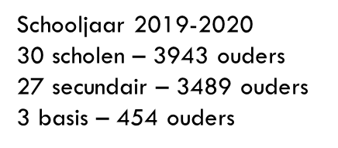
Stelling 2: Ik voel me voldoende geïnformeerd over wat te doen als ik niet kan betalen
OUDER

Slide 29
Stelling 3: De school houdt rekening met wat wij kunnen (betalen) als gezin
OUDER
Schooljaa 2020-2021
Andere vraagstelling in 2019-2020
23 cholen – 3889 ouders
6 secundair – 1524 ouders
17 basis – 2365 ouders

Slide 30
Aan de slag: een jamboard
verborgen kosten
communicatie rond kosten
Op meerdaagse?
Wat moeten leerlingen hebben om mee te kunnen?
Hoe kan een school daarbij helpen?
Voorbeeld meerdaagse:
De derde graad gaat vijf dagen naar zee en logeert in een duindomein.
Hoe communiceer je best met ouders over kosten en betalingen?
Preventief
Curatief

Slide 31
Tips verborgen kosten
Maak een opsomming van wat je allemaal van leerlingen/ouders verwacht dat ze meenemen naar school of de uitgaven die ze doen: verjaardag traktatie, laarzen, slaapzak, knutselmateriaal, huiswerkkaft, (turnkledij), schoolfeest, carnavalskledij, pennenzak, fluohesje
Kan je op schoolniveau zaken opnemen?
Kunnen bepaalde kosten vermeden worden?
Bepaalde kledij verzamelen ( carnaval, laarzen)
Samenwerken met organisaties voor materiaal meerdaagse uitstappen
Welke rol kan de ouderraad opnemen
Communiceer tijdig

Slide 32
Tips Communicatie kosten
preventief
curatief
Inschrijfgesprek
Werken met vertrouwenspersoon
Naam en contactgegevens vertrouwenspersoon op rekening zetten.
Tijdig de te verwachten kosten én materialen meedelen
Meerdaagse
Eendaagse uitstappen
Kosteloos/knutselmateriaal
Vaste opvolgprocedure
Snel opvolgen
leerkrachten en leerlingen niet betrekken.
Geen herinneringsbrieven mee met de kinderen
Geen gesprekken op oudercontact hierover

Slide 33
Vragen? Interesse?
Marijn.somers@welzijnszorg.be
Deborah Jonckheere: stage.wzz@welzijnszorg.be
Informatiesessie train the trainer:
di 22/4/2021 van 14u30 tot 16u
Di 06/05/2021 van 10u00 tot 11u30
Als school een traject volgen?
Kan in schooljaar 2022-2023: aanmelden via www.aanpakschoolfacturen.be

